Slide 1
تنمية
الطفولة المبكرة

Slide 2

نتاجات التعلم
توفير مدخل الى تطور الطفل وكيف يوفر ذلك أساسًا للتعلم في المستقبل
النظر في أنواع التطور ومظاهر التطور الرئيسية لمختلف المراحل العمرية منذ الولادة - 8 سنوات

Slide 3

ما هي مرحلة الطفولة المبكرة؟
الطفولة المبكرة هي الفترة التي تمتد في حياة الطفل منذ الولادة وحتى سن 8 سنوات.

Slide 4





ما أهمية الطفولة المبكرة؟
يتأثر الأطفال بالبيئة المحيطة بهم خلالها
ذات نمو ملحوظ
هذه فترة
يتأثر الأطفال بالبيئة المحيطة بهم خلالها حيث تعتبر التفاعلات المبكرة حاسمة
يصل نمو الدماغ الى ذروته
يتشكل خلالها حجر الأساس للحياة!

Slide 5
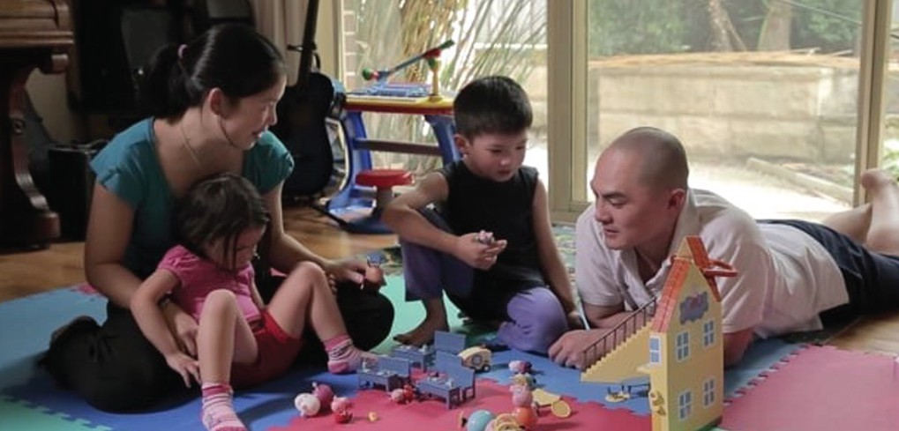
نظرة عامة...
شاهد هذا الفيديو
هل كان أي من هذا مفاجئ لك؟ ماذا تعلمت؟
ما هي المعلومات الأساسية التي تحصلت عليها من بعد مشاهدة الفيديو؟
https://raisingchildren.net.au/babies/videos/development-first-eight-years

Slide 6

أفضل طريقة للحصول على الخبرات اللازمة!
تساعد تنمية الطفولة الصحيحة والتجارب الصحية في إعداد الأطفال للحياة وخبرات التعليم في وقت لاحق.
Healthy childhood
تؤثر تجارب الطفولة غير الصحية، لا سيما في السنوات الخمس الأولى من حياة الطفل، على التطور الاجتماعي والإدراكي والعاطفي والجسدي على المدى الطويل.
Unhealthy childhood

Slide 7

هل تعلم؟
هل تعلم أن أكثر وقت ينمو فيه الدماغ ويتطور هو خلال السنوات الخمس الأولى من الحياة؟
هل تعلم أن الباحثين قد اكتشفوا أن الأطفال يبدؤون بجمع المعلومات عن اللغات التي يتم التحدث بها حولهم منذ عمر الشهرين؟

Slide 8




أنواع التطور...
سننظر في:
التطور الاجتماعي والانفعالي
التطور اللغوي
التطور الإدراكي
التطور الجسدي
تعلم كيفية التفاعل مع الناس، وبناء الثقة.
تعلم المهارات اللغوية والأصوات .
تطوير طرق جديدة للتفكير والتواصل وحل المشكلات.
الصحة والقدرة على الوصول إلى مراحل معينة في التطور الجسدي - الكبرى والصغرى(حمل الملعقة ورفع الرأس على سبيل المثال).

Slide 9
مظاهر التطور...
من المهم أن يقوم الوالدين بمراقبة نمو وتطور الاطفال وفي حال وجود أي قلق عليهم التحدث الى الطبيب الخاص بأطفالهم.
الأطفال فريدون وسيصلون إلى مراحل التطور بمعدل مختلف. في بعض الأحيان يتأخر الأطفال وقد لا يصلون إلى مراحل التطور المتوقعة.
التدخل المبكر
الغرض من التدخل المبكر هو تقليل آثار العرقلة أو التأخر وتقديم الدعم والمشورة حسب الحاجة.
في بعض الأحيان يحدث التأخر في النمو نتيجة لوجود عجز، وفي أحيان أخرى يكون نتيجة أسباب أخرى تتعلق بالبيئة

Slide 10
المعدل والتسلسل...
مثلنا تمامًا، جميع الأطفال مختلفون وفريدون.
أطفال مختلفون = معدلات نمو مختلفة – جميع الأطفال فريدون!
ينمو ويتطور الأطفال بمعدلات مختلفة. إذا لم يصل طفلك إلى بعض مراحل التطور، فلا داعي للذعر!
سيختلف معدل النمو والتطور من طفل إلى آخر، ولكن التسلسل لن يختلف.
قد يصل الطفل لمراحل تطور معينة قبل أو بعد ذلك بقليل.

Slide 11
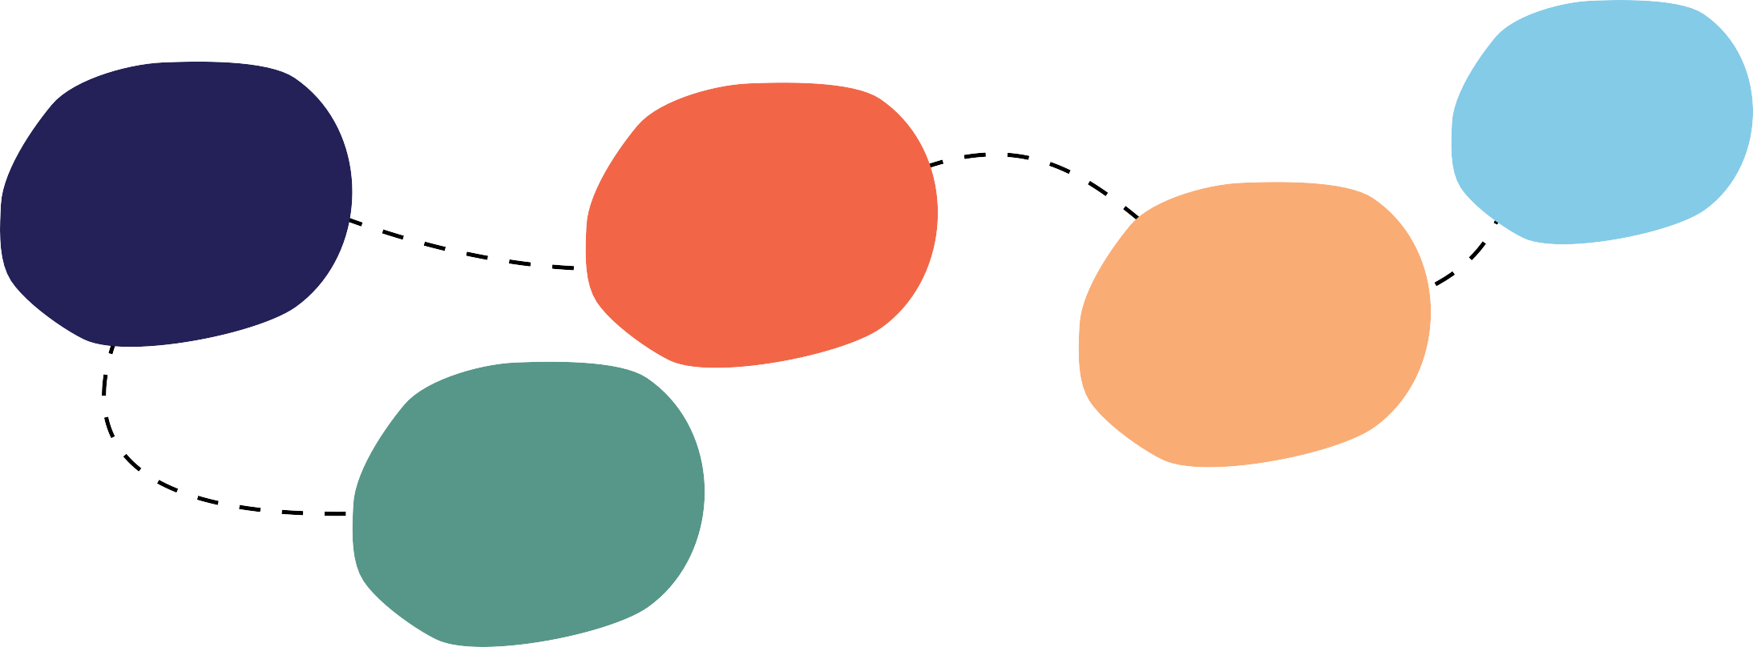
الولادة إلى عمر السنة - لحظات سحرية
في هذه الأوقات يعتبر التفاعل بين الرضع والوالدان سحري!
سيتحرك الطفل ويلتفت عند سماع صوتك.
سيتعرف طفلك عليك – وقد يبدي انزعاجا عندما تقوم بالابتعاد عنه.
سيوفر وقت البطن فرصًا للتفاعل وفرصة لطفلك لتقوية عضلاته الأساسية.
سيبتسم طفلك عند رؤيتك.
سيبدأ طفلك بسحب نفسه والزحف والتحرك.

Slide 12





سن العامين المزعج
يمكن أن يقع هذا الوقت في أي فترة بين 18 و 30 شهرًا من العمر
هذه الفئة العمرية هي فترة نمو جسدي وادراكي كبير، حيث يبدأ طفلك في:
التحدث
المشي
تكوين اراءه الخاصة
التعرف على شعورهم وعواطفهم
بدء تعلم المشاركة والتناوب

Slide 13
5-3 سنوات – سن الاستقلال
هذا هو سن الدعم الفعال للاستقلالية:
اللبس والأكل واستخدام المرحاض بأنفسهم
ارتداء وخلع الملابس لكن مع بعض المساعدة
القفز والركض والحجلة بسهولة
صعود الدرج بخطوات متناوبة
الركض والتقدم من خلال القيادة بقدم واحدة
نقل الوزن إلى الأمام لرمي الكرة
محاولة الإمساك بالكرة باليدين
تسلق الألعاب بخفة
يستمتع بتعلم الايقاعات البسيطة والحركة الروتينية
حمل الطباشير/أقلام الرصاص الخ. بين الإبهام وأول إصبعين
اختيار اليد المفضلة
تقليد مجموعة متنوعة من الأشكال في الرسم، على سبيل المثال. الدوائر
استعمال المقص لقص الورق بشكل مستقل
استعمال المرحاض بشكل مستقل
اطعام انفسهم من غير هدر للطعام
ارتداء وخلع الملابس بأقل مساعدة
المشي والركض بسلاسة أكبر

Slide 14
8-6 سنوات – الخيارات والقرارات...
أظهر لطفلك كيفية التفكير في القرارات:
من المهم أن يمنح جميع الأطفال الفرصة للقيام بقراراتهم الخاصة وتمكينهم من اتخاذ القرارات المناسبة للمرحلة العمرية. يحتاج الأطفال غالبًا إلى الدعم في فهم كيفية اتخاذ الخيارات – حيث أن اتخاذ بعض القرارات أصعب من الأخرى.
حدد الخيارات المتاحة
ضع في اعتبارك كل الاحتمالات
ضع في اعتبارك إيجابيات وسلبيات كل الاحتمالات
اختر الأفضل
أعد التقييم بعد أن ترى النتائج - قرر ما إذا كان اختيارًا جيدًا أم لا وما الذي قد تفعله بشكل مختلف في المرة القادمة
هل يمكنك التفكير في بعض الاختيارات "الواقعية" التي يمكن أن نقدمها للأطفال بعمر 6-8 سنوات؟

Slide 15
الخلاصة
تهدف هذه اللمحة الموجزة عن تنمية الطفولة المبكرة إلى أن تكون نقطة البداية لجلساتنا القادمة، والتي ستغطي:
التعلم من خلال القراءة والكتابة
هل أنت سعيد وتعرف ذلك؟
التعلم من خلال اللعب : تشجيع الخيال والإبداع
الشراكة بين المنزل والمدرسة
إدارة
سلوك الأطفال
جعل الرياضيات ممتعة
خلال الأسابيع القادمة
سوف نتعلم ونناقش معا
أهم موضوع - أطفالنا.
لا تترددوا في طرح الأسئلة، أو التواصل للحصول على التوجيه والدعم خلال جلساتنا!

